Slide 1
贪心算法
上海大学计算机工程与科学学院
上海大学 沈云付
yfshen@staff.shu.edu.cn

Slide 2
贪心策略
贪心策略不从整体最优考虑，而总是某种意义上是局部最优的方面作出选择。
即：贪心策略总是作出在当前看来最好的选择。
目标：得到的最终结果也是整体最优的。
局限性：贪心算法未必能对所有问题都得到整体最优解
贪心算法对许多问题能产生整体最优解，且效率较高。

Slide 3
两个要素
问题的整体最优解总可以通过一系列局部最优的选择达到。
贪心算法的前提：
第一步的局部选择：选择当前的局部最优，保证该局部最优包含在整体最优的一系列策略之中。
下一步的继续选择：整体最优的下一步还可以继续通过局部最优达到。
两个要素：
贪心选择性质
最优子结构性质

Slide 4
一个非常有用的不等式
切比雪夫排序不等式
设有n个非负数构成的两个数组a₁、 a₂、… a_{n}与b₁、 b₂、… b_{n} 。设a₁ ≤ a₂ ≤ … ≤a_{n}与 b₁≤ b₂ ≤ … ≤b_{n} 。如果i₁、 i₂、… i_{n}是1、2、…n的一个排列，那么
a₁b_{n}+ a₂b_{n-1} +…+a_{n}b₁
≤a₁b_{i1}+ a₂b_{i2} +…+a_{n}b_{in}
≤a₁b₁+ a₂b₂ +…+a_{n}b_{n}

Slide 5
特例
设有n个非负数构成的数组a₁、 a₂、… a_{n}与设a₁ ≤ a₂ ≤ … ≤a_{n}。如果i₁、 i₂、… i_{n}是1、2、…n的一个排列，那么
n×a₁+ (n-1)×a₂ +…+ 2×a_{n-1}+1×a_{n}
≤ i₁ ×a₁+ i₂ ×a₂ +…+ i₁₋₁×a_{n-1}+ i_{n}×a_{n}
≤ 1×a₁+ 2×a₂ +…+ (n-1)×a_{n-1}+n×a_{n}

Slide 6
实例讲解
例1、方圆游戏
例2、删数游戏
例3、汽车加油
例4、服务顺序
例5、磁带最优存储
例6、最优服务次序问题

Slide 7
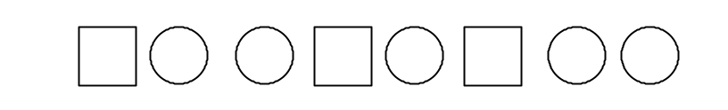
例1、方圆游戏
问题描述
有m个圆和n个正方形排成一排，如下面形式：
有A，B两人进行取圆和正方形游戏，A和B轮流走步，A先走。在每一步，一位选手一次选择两块图形，并按下列规则进行图形替换：
（1）同种图形可用一个正方形取代。
（2）不同的图形可用一个圆取代。
选择的图形不必是相邻的。在游戏结束时，如果最后的图形是圆，那么选手A胜，否则选手B胜。

Slide 8
输入
用0表示圆，用1表示正方形。输入文件的第一行是一个整数T，表示有T组测试数据。接下来有T行，每行是一组测试数据。每组测试数据由0，1字符串组成，其长度不超过1000。每个字符串中不含空格字符。
输出
对每组测试数据，分别在一行上输出Win或Lost。若选手A胜，则输出Win，否则输出Lost。
输入样例 | 输出样例
3 10010100 10 101011100011011 | Win Win Lost

Slide 9
分析
本题中选择的两块图形是随意的，有三种情况：
圆和圆，方和方，圆和方
讨论：
如果都是圆，那么被一块正方形取代，减少了两个圆；
如果都是正方形，那么被一块正方形取代，也没有增加圆的数量；
如果一块是圆，另一块是正方形，那么得到一个圆。
综合：
发现圆的个数的奇偶性是不变的。这样，如果圆的数目是奇数，那么选手A胜；否则A输。

Slide 10
例2、删数游戏
问题描述
小明的老师近日在课堂上对全班同学提出了如下的删数问题供大家思考：任意给定一个有若干个数码组成的自然数n，要求一个一个地在其中删除数字，共删除k个数，使得剩下的数码组成的数最小。小明回家后写了一些数进行试验，随后来到你处坚持要你帮他核对他删数所得的结果是否正确，你能帮他个忙吗？

Slide 11
输入与输出
输入
输入的第1行是一个正整数T，表示下面有T行测试数据，（0<T≤20）。接下来有T行，每行上有两个正整数n，k，但正整数n的有效位数len可达240位，k<len。
输出
对每组测试数据n，k，输出n被删除其中的k个数码后所的最小数字。
输入样例 | 输出样例
2 178543 4 18541397 4 | 13 1137

Slide 12
算法分析
使用贪心算法，每一步总是选择一个使剩下的数最小的数码删去。
用字符串来表示整数。
从删除一个数的情况着手考虑，发现规律。
为了保证删1个数码后的数最小，按从高位到低位的方向考察，查找“局部峰值” 。
贪心策略：从数的最左边向右边扫描，删除“递减区间”的首数码，即局部峰值。

Slide 13
n=178543的删数过程
取k=4
第一步的贪心选择为删8，8是第一个递减区间8543的首字符，即第一个子问题的最优删数方案为删8，剩下的数为17543；
第二步的贪心选择为删7，即第二个子问题（第一个子问题的子问题）的最优删数方案为删7，剩下的数为1543；
继后的第三个、第四个子问题的最优删数方案分别为删5和4。故得剩下的最小数为13。
程序：易，略

Slide 14
例3、汽车加油
一个旅行家想驾驶汽车从一个城市A到另一个城市B，沿途有n个加油站。满箱的油可开m公里数。假设出发时油箱是空的，每次加油都加满。
输入：有若干组测试数据。每组测试数据由两行构成。第1行上有2个数n，m，其中n为城市A、B之间的加油站数，m为满箱的汽油能行驶的距离。接下来的一行有n+1个实数d₁、d₂ 、…、d_{n+1} ，其中d_{i}是油站i-1与站i的距离。第0站为A，第n+1站为B。
输出：从城市A到城市B的最少加油次数，及加油的总量。

Slide 15
输入、输出样例
输入样例
5 15
5 7 5 2 6 4
输出样例
2 25

Slide 16
分析
策略：在汽车有油的情况下，尽可能让汽车开足够长的距离，直到开不到下一个油站，而在前一站进行加油。
后面的站也按同样方法处理

Slide 17
例4、服务顺序
问题描述
若干个顾客同时等待一项服务。顾客i需要的服务时间为ti。你的任务是安排n个顾客的服务次序使总的等待时间最小。总的等待时间是指每个顾客等待服务时间的总和。
输入格式
有若干测试数据，每组测试数据有两行，其第一行是一个整数n（0<=n<=4000），表示本次测试中顾客的个数，其第二行是这n个顾客需要的服务时间为ti，前后两个顾客的t之间有一个空格。
输出格式
对每组测试数据，一行输出一个整数s，表示该次n个顾客最小的总等待时间。

Slide 18
输入举例
3
4 6 2
5
5 4 3 2 1
输出举例
20
35

Slide 19
分析
策略：将服务时间短的顾客先服务
方法：将n个顾客按服务时间从小到大排序，不妨设
t₁<=t₂<=….<=t_{n}
再计算总等待时间

Slide 20
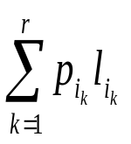
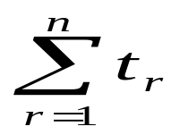
例5、磁带最优存储
问题描述
设有n个程序{1,2,…, n }要存放在长度为L的磁带上。程序i存放在磁带上的长度是l_{i} ，1 ≤ i ≤ n。这n 个程序的读取概率分别是p₁，p₂，…，p_{n},且 =1。如果将这n个程序按i₁，i₂，…，i_{n}的次序存放，则读取程序i_{r}所需的时间
t_{r} =c* 。
这n 个程序的平均读取时间为 。
本问题要求确定这n个程序在磁带上的一个存储次序，使平均读取时间达到最小。

Slide 21
输入
有多组测试数据。每组的第一行是正整数n，表示文件个数。接下来的n行中，每行有2个正整数a和b，分别表示程序存放在磁带上的长度和读取概率，（n≤8000，a、b≤10000）。实际上第k个程序的读取概率 。对所有输入均假定c=1。
输出
对每组测试数据，一行输出最小平均读取时间，四舍五入保留4位小数。

Slide 22
输入样例
5
71 872
46 452
9 265
73 120
35 85
7
7 368
68 27
13 805
34 755
72 957
6 138
67 273
输出样例
85.6193
74.2308

Slide 23
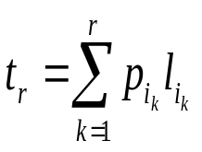
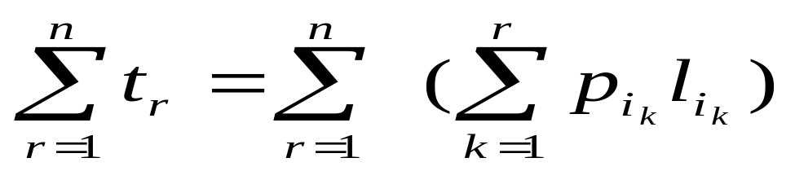
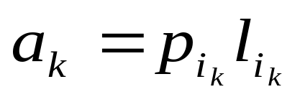
分析
根据题目意思，
每个程序存储时间
总时间
贪心策略：记 ，按值a_{k}的值从小到大的顺序排列安排程序存储。
安排这种策略的依据是切比雪夫排序不等式，该不等式可解决许多问题。

Slide 24
例6、最优服务次序问题
问题描述
设有n 个顾客同时等待一项服务。顾客i需要的服务时间为t_{i} ，1 ≤ i ≤ n。应如何安排n个顾客的服务次序才能使平均等待时间达到最小?平均等待时间是n个顾客等待服务时间的总和除以n。
输入
有多组测试数据。每组的第一行是1个正整数n，表示有n个顾客。接下来的一行中有n个正整数t_{i}，（1 ≤ i ≤ n<1000），表示n 个顾客需要的服务时间。
输出
对每组测试数据，一行输出最小平均等待时间，四舍五入保留2位小数。

Slide 25
输入样例
10
56 12 1 99 1000 234 33 55 99 812
输出样例
532.00
分析：根据切比雪夫排序不等式，以服务时间短的优先安排。
程序很简单。

